Slide 1
Label Eau & Climat

Slide 2
LES OBJECTIFS
Valoriser des projets publics et privés qui contribuent :
A. à l’adaptation au changement climatique d’une manière durable,
B. à la préservation des ressources en eau : économie d’eau potable et réutilisation des eaux usées et pluviales,
C. à la réduction des flux de ruissellement et la recharge des nappes phréatiques afin de disposer durant les périodes de canicule d’une ressource en eau abondante et de qualité,
D. à la bonne prise en compte des conséquences climatiques des projets de territoires urbains et ruraux.

Slide 3
POUR QUI ?
g Les Bureaux d’études, d’ingénierie, designers, architectes, urbanistes, paysagistes et plus largement les structures qui ont mission de conception,
g Les collectivités territoriales,
g Les établissements d’enseignement,
g Les acteurs de l’économie sociale et solidaire (Associations loi 1901, mutuelles, fondations, scoop,..)
g Tout porteur de projet industriel, artisanal ou d’aménagement en relation avec les objectifs du label.

Slide 4
POUR QUOI ?
(Quels sont les projets éligibles ?)
Les projets éligibles pourront être :
g Projets d’aménagement urbain (Eco-quartiers, aménagements …), périurbains, agricoles et forestiers,
g Projets de développement de produits industriels, de services, de formations,
g Projets à vocation de recherche, de transfert de connaissances et d’innovation,
g Projets volontaristes d’un territoire (collectivités territoriales, Pays, Quartier, ..).
Les projets éligibles devront avoir un intérêt direct portant sur le territoire Métropolitain en privilégiant ceux du Grand Sud-Ouest et de la Nouvelle-Aquitaine.

Slide 5
COMMENT ?
Le dossier de demande de label E&C
Le dossier de candidature comprendra :
- une note de présentation du projet (10 pages maximum),
- une présentation de la méthode d’évaluation proposée (3 pages maximum),
- un budget prévisionnel du projet (2 pages maximum),
- toutes annexes utiles pour la compréhension du projet,
- un dossier administratif.
Frais d’instruction : 4400 € comprenant :
Expertise du dossier, commissions et 3 jours d’assistance dédiée.

Slide 6
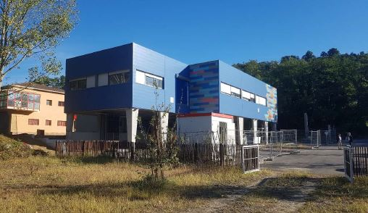
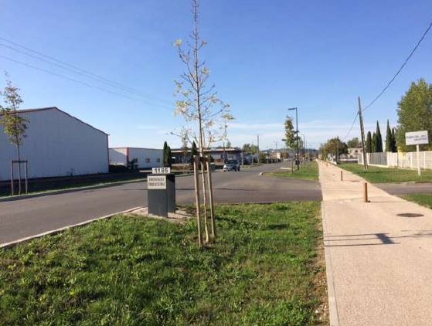
LES PREMIERS LABELS
Centre d’essais Roger Ben Aïm (IFTS)
Aménagement de la zone d’activités de Boé (Agglomération d’Agen)
En cours d’évaluation :
Mastère Métiers de l’Enseignement, de l’éducation et de la formation (MEEF) Pratique et ingénierie de la formation - option éduquer, former à la transition écologique et au développement durable. (ESPE d’Aquitaine – Ecole supérieure du professorat et de l’éducation)

